Slide 1

TIME CONTROL MACHINE
BÁO CÁO CUỐI KHÓA
GROUP 25
7/1/2024

Slide 2
Nội dung
Giới thiệu đề tài
Đặc tả hệ thống
Thiết kế phần cứng
Thiết kế phần mềm
Kết quả thực hiện
Kết luận và hướng phát triển

Slide 3
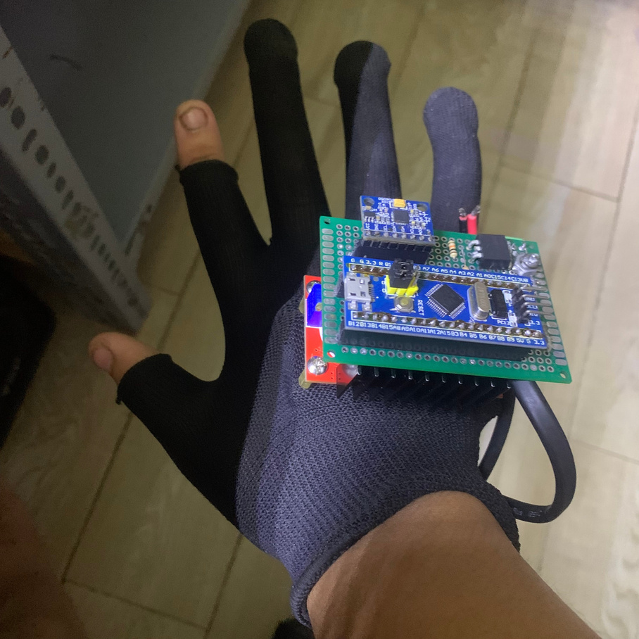
GIỚI THIỆU ĐỀ TÀI
MỤC ĐÍCH: TÌM HIỂU MPU VÀ TẦN SỐ LƯU ẢNH CỦA MẮT
TÊN: TIME CONTROL MACHINE
4/9

Slide 4
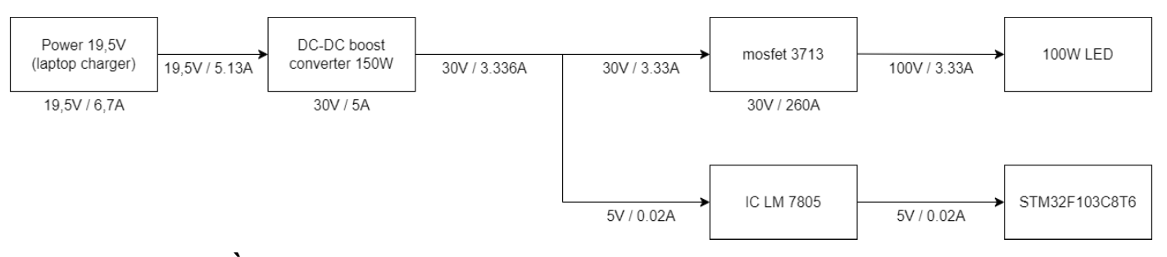
ĐẶC TẢ HỆ THỐNG
Yêu cầu của hệ thống
+ Nguồn tối thiểu 110w với dải áp hoạt động từ 12-24v
5/9

Slide 5
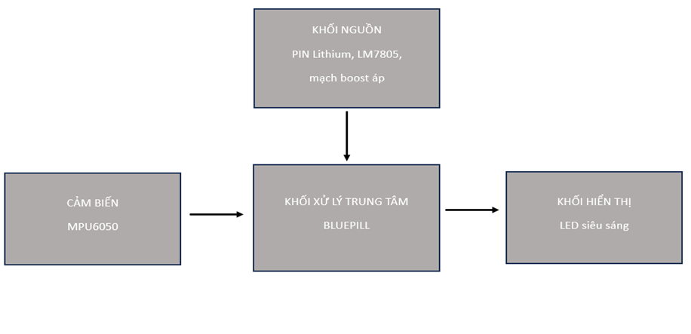
THIẾT KẾ PHẦN CỨNG
Lưu đồ tổng quát

Slide 6
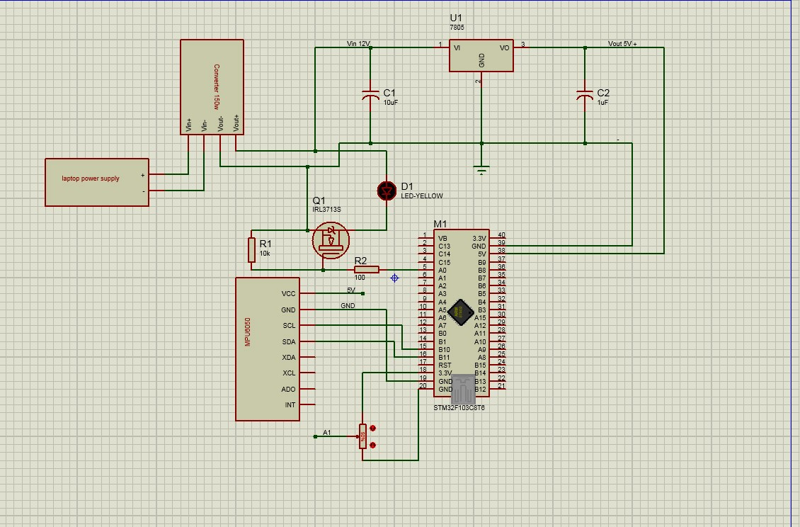
THIẾT KẾ PHẦN CỨNG
Lưu đồ tổng quát

Slide 7
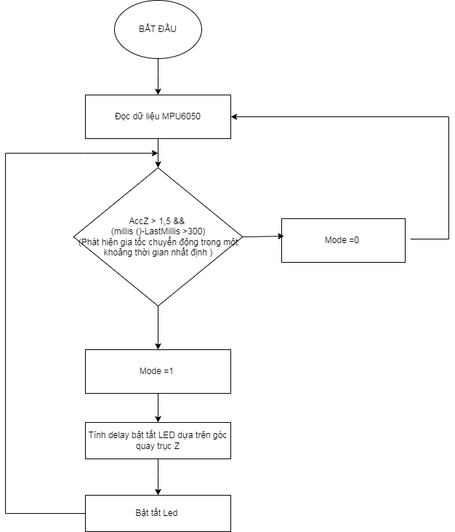
Thiết kế phần mềm

Slide 8
KẾT QUẢ THỰC HIỆN
khi đèn nhấp nháy thì đèn flash có tốc độc khung hình giống như tốc độ quay, nó sẽ trông như không chuyển động hoặc chuyển động chậm lại, khi quay cổ tay, góc nhấp nháy tạo hiệu ứng đứng im.

Slide 9

KẾT LUẬN VÀ HƯỚNG PHÁT TRIỂN
KẾT LUẬN:
TƯƠNG TÁC NGƯỜI-MÁY: SỬ DỤNG CÁCH TƯƠNG TÁC THÔNG QUA VIỆC LẮC MÁY ĐỂ KÍCH HOẠT VÀ TẮT ĐÈN LED LÀ MỘT PHƯƠNG THỨC THÚ VỊ VÀ THUẬN TIỆN.
HƯỚNG PHÁT TRIỂN:
Nghiên cứu và tối ưu hóa các thuật toán điều khiển tần số và cảm biến gia tốc để cải thiện hiệu suất và độ chính xác của máy.

Slide 10

CẢM ƠN MỌI NGƯỜI ĐÃ LẮNG NGHE

